Slide 1



Slide 2


中枢CMV感染、中枢白血病，

Slide 3

● 病例简介
摘要
1.独特性：中枢CMV感染、中枢白血病
2.背景：急性白血病化疗不缓解

Slide 4
● 患者基础信息
1.人口学信息：男，33，山东，职员
2.主诉：急性白血病半年
3.既往史：无

Slide 5
● 入院后检查
1.体格检查：
体征平稳
2.辅助检查：
CT

Slide 6
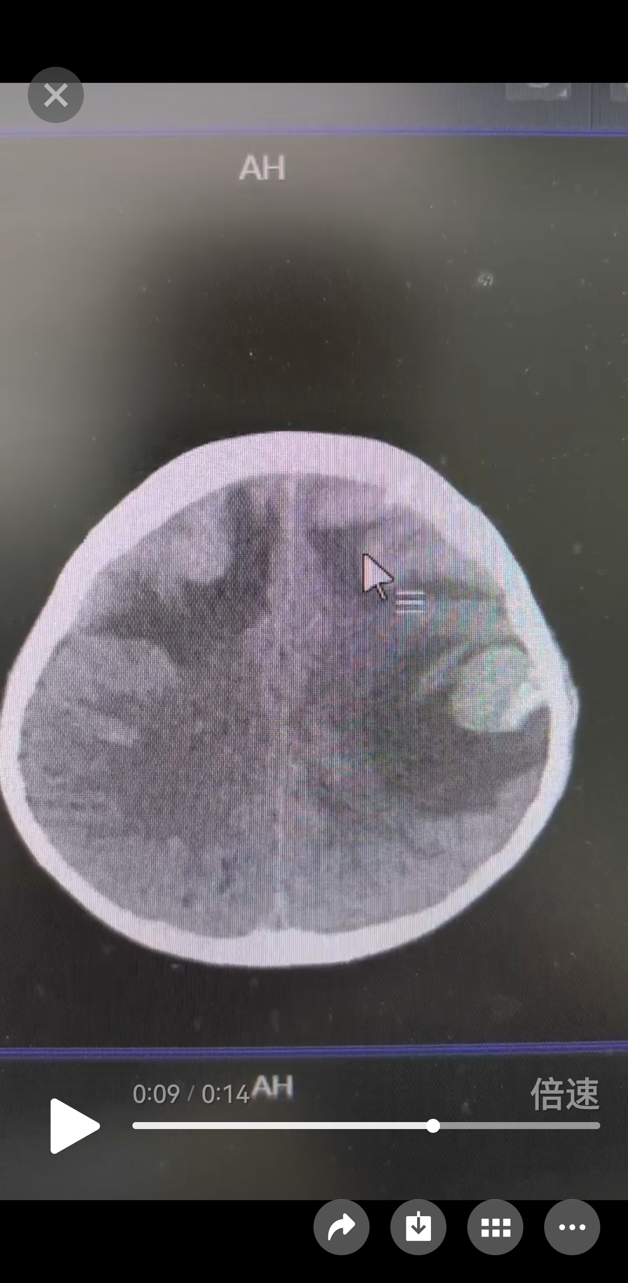
● 入院后检查
3.影像学检查：

Slide 7
● 诊断评估
诊断评估
1.初步诊断：急性白血病，感染性发热，中枢白血病，CMV脑炎
2.诊断依据：NGS，骨腰穿
3.鉴别诊断：排除其它感染

Slide 8
● 治疗过程
1.药物（依拉环素，更昔洛韦，磷甲酸钠）
2.手术（2025-7-12）

Slide 9
● 治疗过程
3.微生物/病理结果（NGS:CMV）
4.方案调整（因需要二联抗病毒）
5.指标追踪（CRP好转）

Slide 10
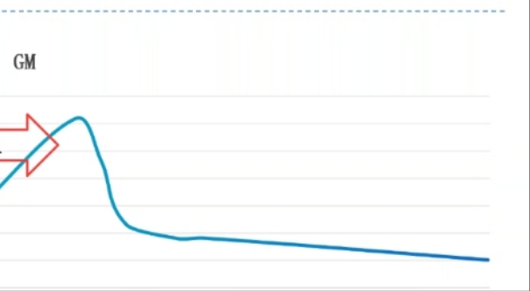
● 治疗过程
3.时间轴记录:(折线图)

Slide 11

● 诊疗体会
1.疗效评价：体温正常，
2.局限性：未行病理穿刺
3.结论：重视NGS低序列值的感染。

Slide 12
感谢观看
敬请指导

